Slide 1
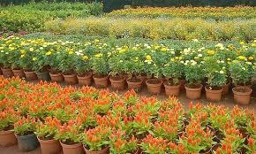

Slide 2
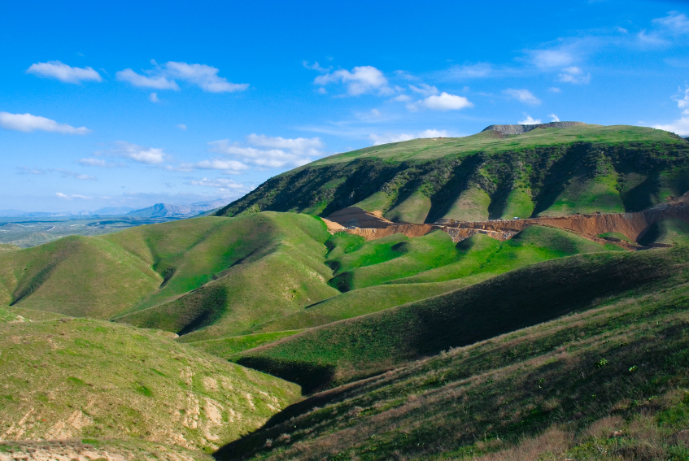
আজকের ক্লাসে সবাইকে
স্বা
গ
ত
ম

Slide 3

শিক্ষক পরিচিতি
পাঠ পরিচিতি
মোছাঃ মরিয়ম খাতুন
সহকারী শিক্ষিকা (আইসিটি)
চাঁদপাড়া সিনিয়র আলিম মাদ্রাসা
গোবিন্দগঞ্জ, গাইবান্ধা।
শ্রেণিঃ সপ্তম
বিষয়ঃ বাংলাদেশ ও বিশ্বপরিচয়
অধ্যায়ঃ দ্বিতীয়
পাঠঃ ৫ সময়ঃ ৫০ মিনিট

Slide 4
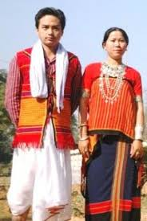
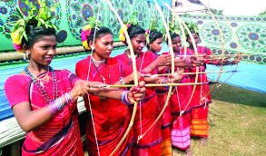
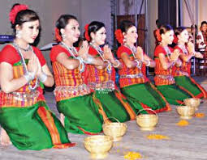
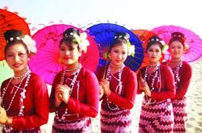
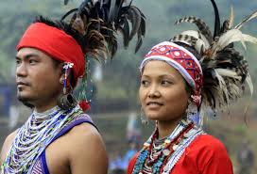
ছবিগুলো ভালোভাবে লক্ষ করো।

Slide 5
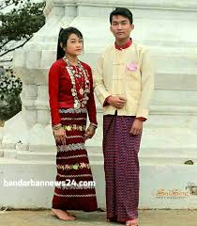
আজকের পাঠের বিষয়
ক্ষুদ্র নৃগোষ্ঠীর সংস্কৃতি

Slide 6
শিরোনাম
এই পাঠ শেষে শিক্ষার্থীরা.........
১। বাংলাদেশের নৃগোষ্ঠীর সাংস্কৃতিক জীবন সম্বন্ধে বর্ণনা করতে পারবে;
২। ক্ষুদ্র নৃগোষ্ঠীর ধর্ম সম্পর্কে আলোচনা করতে পারবে;
৩। ক্ষুদ্র নৃগোষ্ঠীর আনন্দ উৎসব বর্ণনা করতে পারবে।

Slide 7
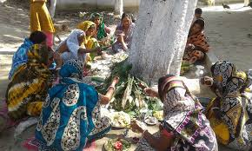
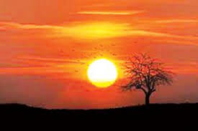
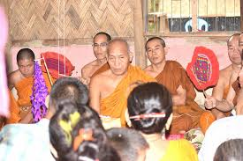
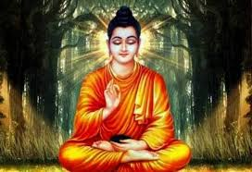
ক্ষুদ্র নৃগোষ্ঠীর মানুষ এক সময় প্রকৃতি পূজা করত।
ক্ষুদ্র নৃগোষ্ঠীর ধর্ম
অনেক নৃগোষ্ঠী বৌদ্ধ ধর্ম গ্রহণ করে।

Slide 8
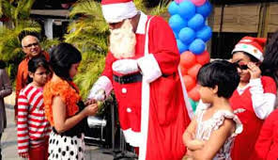
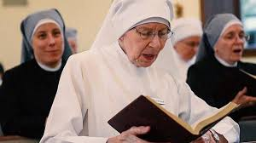
ক্ষুদ্র নৃগোষ্ঠীর ধর্ম
অনেক নৃগোষ্ঠী খ্রিষ্টান ধর্ম গ্রহণ করে।

Slide 9
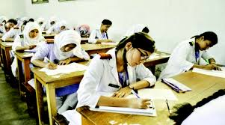
একক কাজ
ক্ষুদ্র নৃগোষ্ঠীর ধর্ম সম্পর্কে আলোচনা কর।

Slide 10
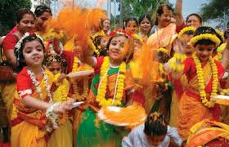
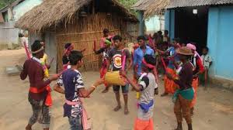
ক্ষুদ্র নৃগোষ্ঠীর আনন্দ উৎসব
মনিপুরিদের উৎসব হোলি।
ওরাওঁদের উৎসব ফাগুয়া।

Slide 11
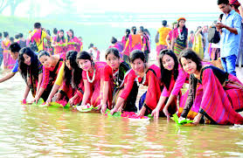
ক্ষুদ্র নৃগোষ্ঠীর আনন্দ উৎসব
সাঁওতালদের উৎসব বাহা।
পার্বত্য চট্টগ্রামের উৎসব বৈসাবি।

Slide 12
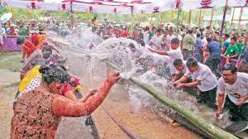
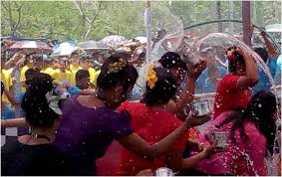
ক্ষুদ্র নৃগোষ্ঠীর আনন্দ উৎসব
মারমা ও রাখাইনদের জল উৎসব।

Slide 13
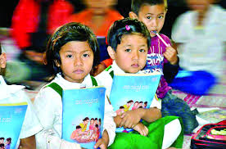
জোড়ায় কাজ
কোন কোন উৎসবের সমন্বয়ে বৈসাবি উৎসব?

Slide 14
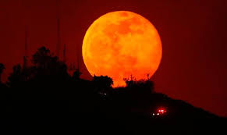
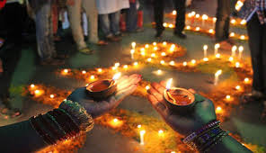
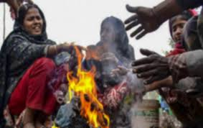
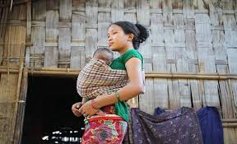
ক্ষুদ্র নৃগোষ্ঠীর লোকবিশ্বাস
মনিপুরিদের কাছে পূর্ণিমা ও অমাবশ্যার রাত বিশেষ তাৎপর্যপূর্ণ।
খিয়াংরা নবজাতককে ছুঁতে হলে আগুনে হাত একটু গরম করে নেয়।

Slide 15
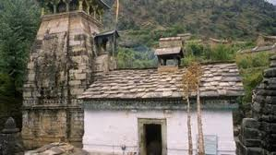
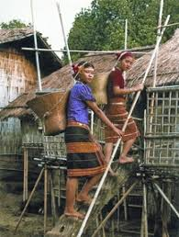
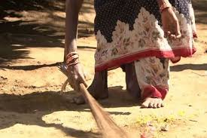
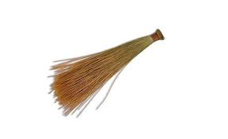
ক্ষুদ্র নৃগোষ্ঠির লোকবিশ্বাস
ওরাওঁরা বিশ্বাস করে, পৌষ মাসে গৃহ নির্মাণ ও ঘরের ছাউনি দেওয়া অকল্যাণ।
গারোদের বিশ্বাস,রাত্রে ঘর ঝাড়ু দিয়ে ময়লা বাইরে ফেলতে নেই।

Slide 16
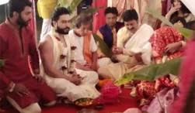
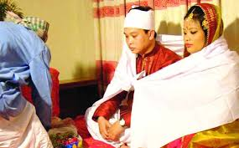
ক্ষুদ্র নৃগোষ্ঠীর বিয়ে
পাংখেয়োরা জুলাই মাসে বিয়ে করেনা।
মাহাতোরা অগ্রহায়ণ মাসে বিয়ে করেনা।

Slide 17
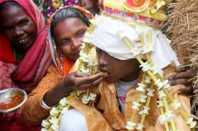
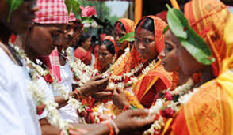
ক্ষুদ্র নৃগোষ্ঠীর বিয়ে
খাসিয়া ও গারো মাতৃসূত্রীয় সমাজে সর্ব কনিষ্ঠ মেয়ের জামাই বিয়ের পর বাধ্যতামূলকভাবে স্ত্রীর পরিবারের সাথে বাস করবে।

Slide 18
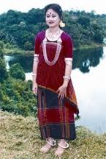
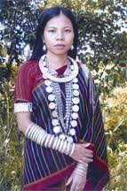
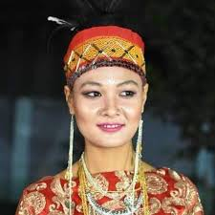
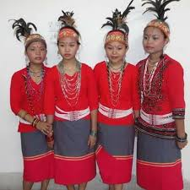
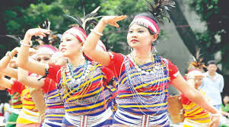
চাকমাদের পোশাক ও অলঙ্কার।
গারো নারীদের ঐতিহ্যগত পোশাক ও অলঙ্কার।

Slide 19
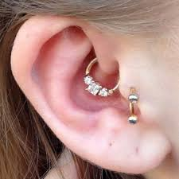
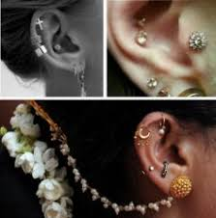
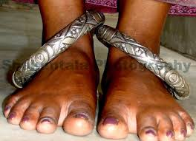
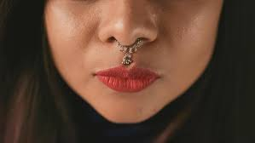
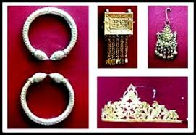
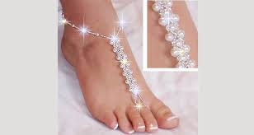
সাঁওতাল ও ওরাওঁদের অলঙ্কার।

Slide 20
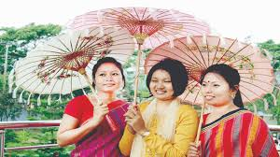
গারো নারীদের ঐতিহ্যগত পোশাক ও অলঙ্কার।

Slide 21
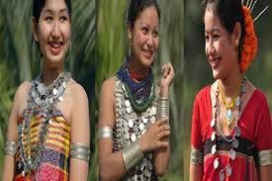

দলীয় কাজ
ক্ষুদ্র নৃগোষ্ঠীর পোশাক ও অলঙ্কার গুলোর নাম লিখ।

Slide 22
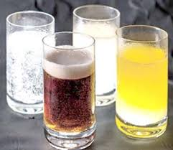
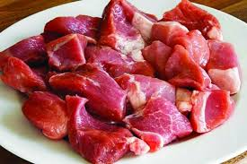
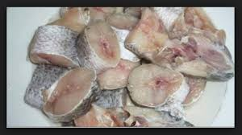
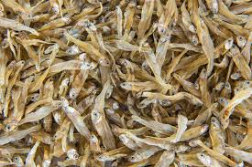


ক্ষুদ্র নৃগোষ্ঠীর খাদ্য ও পানীয়
মনিপুরিদের সমাজে মাছ, মাস ভক্ষণ কিংবা নেশা জাতীয় দ্রব্য পান করা নিষিদ্ধ।
‘নাখাম’ অর্থাৎ শুঁটকি মাছ গারোদের প্রিয় খাদ্য।

Slide 23




ওরাওঁদের পিঠাপুলি জনপ্রিয়।
ক্ষুদ্র নৃগোষ্ঠীর খাদ্য ও পানীয়
অধিকাংশ ক্ষুদ্র নৃগোষ্ঠীর কাছে নাপ্পি বা সিঁদোল অতি প্রিয়।

Slide 24
মূল্যায়ন
১। ক্ষুদ্র নৃগোষ্ঠীর আনন্দ উৎসব বর্ণনা কর।
২। গোপী নাচ কাকে বলে।
৩। ক্ষুদ্র নৃগোষ্ঠীর লোকবিশ্বাস গুলো কী কী?
৪। ক্ষুদ্র নৃগোষ্ঠীর খাদ্য ও পানীয় সম্পর্কে বর্ণনা কর।

Slide 25

বাড়ির কাজ
খাসিয়া ও গারো সমাজে স্ত্রীর পরিবারে বসবাস করা বাধ্যতামূলক কেন?

Slide 26

ধ
ন্য
বা
দ

